Slide 1
靜態動圖 Cinemagraph
國立臺中教育大學 數位內容科技學系
吳智鴻
Email:chwu@mail.ntcu.edu.tw

Slide 2
靜態動圖的效果
資料來源：https://kknews.cc/zh-tw/comic/jr5yn3p.html

Slide 3
靜態動圖（Cinemagraph)
Cinemagraph是靜態照片中神奇的細微運動技術。
顧名思義，Cinema是電影攝影，graph是圖片，Cinemagraph是動態攝影和靜態圖片的結合，因此它既不屬於電影，也不屬於照片，是介於兩者之間的視覺語言和形式。 原文網址：https://read01.com/8zmad.html
https://read01.com/zh-tw/8zmad.html#.Ww9dnO6FOUl

Slide 4
Cinemagraph的歷史
Cinemagraph這種藝術形式於2011年流行起來。
始見於紐約Jamie Beck及 Kevin Burg的博客「From me to you」中。
Kevin Burg早在2009年就開始利用gif格式進行影像方面的試驗和創作了。
後來Jamie Beck和 Kevin Burg在紐約時裝周（NYFW）合作中，創作並通過網際網路分享了很多作品。本著作品能與觀眾有更多互動的願景，Cinemagraph迅速發展起來。之後他們把博客改名為「Ann Street Studio」,另外同時建立了自己的網站Cinemagraphs。 原文網址：https://read01.com/8zmad.html

Slide 5
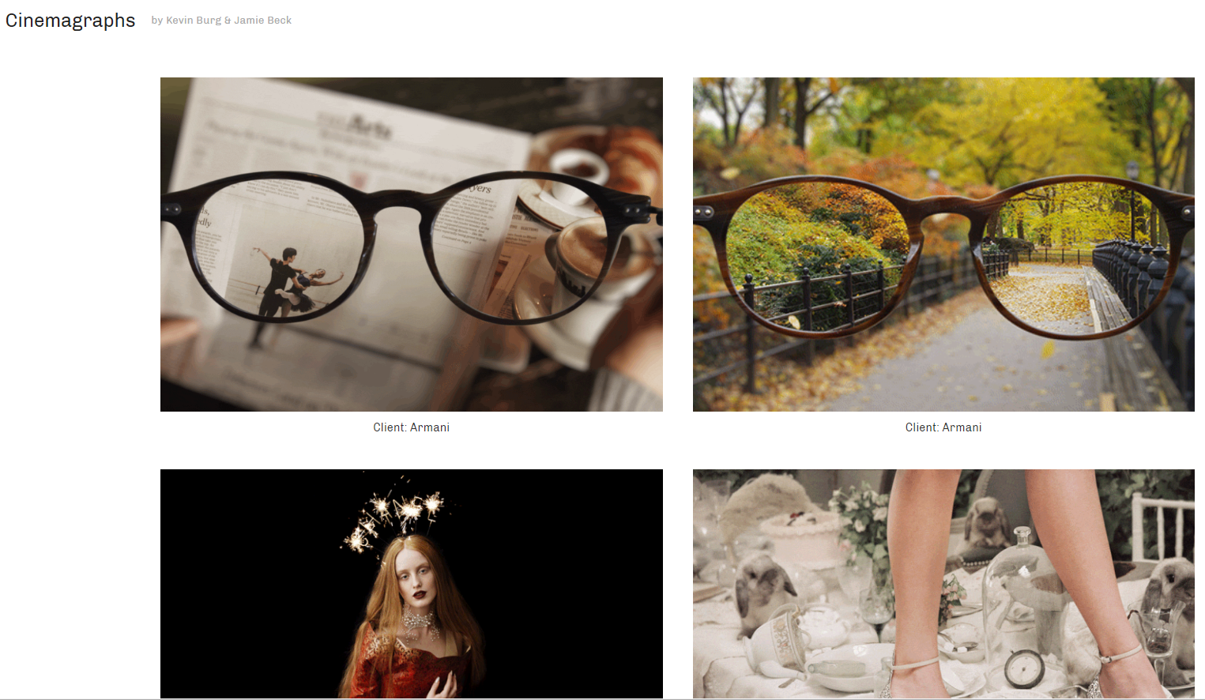
Cinemagraphs網站（ http://cinemagraphs.com/）
Cinemagraphs

Slide 6
靜態動圖的優勢
動態圖片是由短視頻或照片序列生成的「迷你視頻」，一般以Gif格式存儲。
後來經過一些攝影師和設計師的創造，集創意、藝術化、拍攝和後期處理為一身的超動態Gif圖便出現了，這便是「Cinemagraph」。
Cinemagraph擁有遠勝於普通Gif圖甚至視頻的動態內容表現能力，使用目前的攝影和後期技術已經能夠獲取畫質細膩、色彩豐富、壓縮較好的動態圖片。
Cinemagraph最重要、也是最鮮明的特色和靈魂應當是它獨特的視覺語言和表達方式——在寧靜的、充滿電影感的照片中閃現出一絲局部動態的美感，每張Cinemagraph都在更加強化故事性，這樣的照片驚艷而令人著迷。 原文網址：https://read01.com/8zmad.html

Slide 7
步驟1 利用相機進行連拍 搭配腳架

Slide 8
步驟2 設定要循環播放的地方 （動態的地方）

Slide 9
人物動態要注意眼睛
在人物的動態照片里，人物動作循環的方式與快慢會直接左右觀看者的感受。例如，當帶有動態效果的人物不眨眼睛地盯著觀眾時，有可能會讓觀看者覺得詭異和害怕。
原文網址：https://kknews.cc/zh-tw/comic/jr5yn3p.html

Slide 10
作品輸出（動態GIF）

Slide 11
Hints:
GIF格式還是mp4格式，儘可能減少GIF圖片的抖動，降低mp4的壓縮失真，以便讓你的動態照片儘可能接近於靜態圖片。 原文網址：https://kknews.cc/zh-tw/comic/jr5yn3p.html

Slide 12
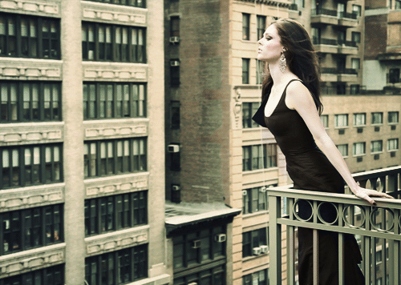
作品欣賞
https://read01.com/zh-tw/8zmad.html#.Ww9dnO6FOUl

Slide 13
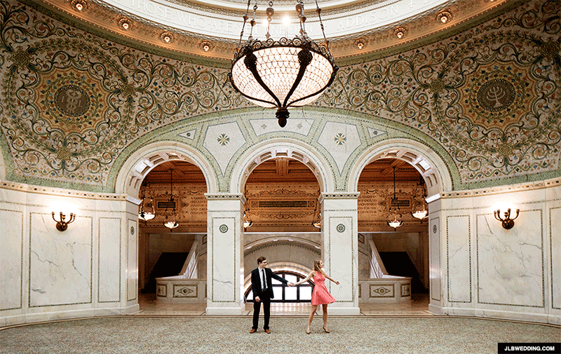
作品欣賞
https://read01.com/zh-tw/8zmad.html#.Ww9dnO6FOUl

Slide 14
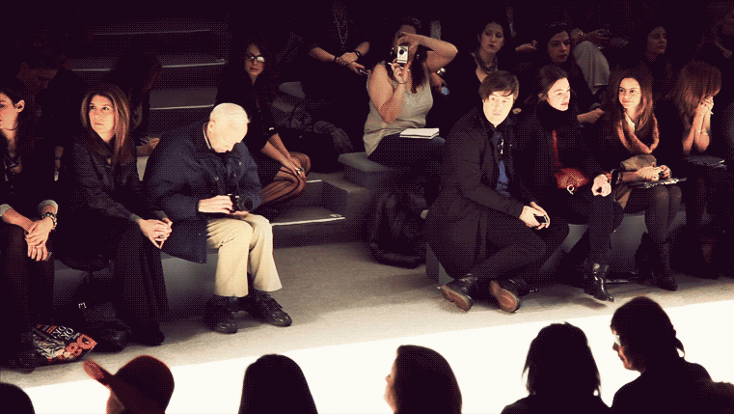
作品欣賞
https://read01.com/zh-tw/8zmad.html#.Ww9dnO6FOUl

Slide 15
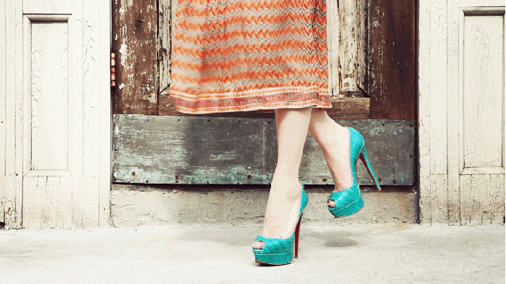
作品欣賞
https://read01.com/zh-tw/8zmad.html#.Ww9dnO6FOUl

Slide 16
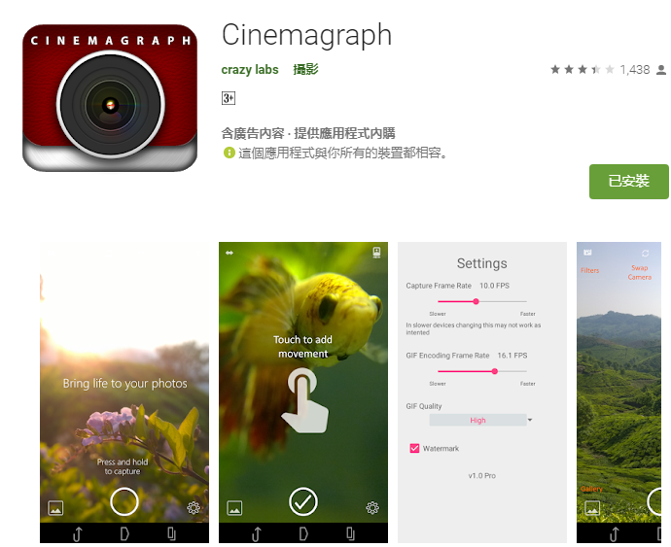
製作工具
Photoshop
APP (Cinemagraph)
製作教學影片

Slide 17
教學影片

Slide 18
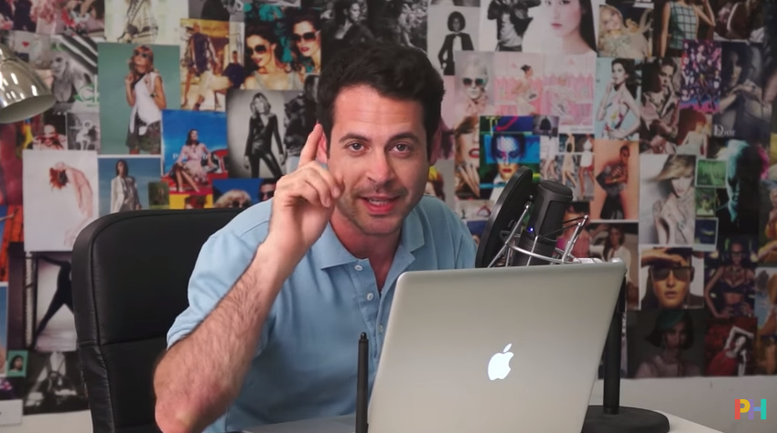
教學影片#2 (PS)
https://www.youtube.com/watch?time_continue=2&v=fJuspv0QWJM

Slide 19
參考資料
資料來源：
https://kknews.cc/zh-tw/comic/jr5yn3p.html
https://read01.com/zh-tw/8zmad.html#.Ww9dnO6FOUl

